Slide 1
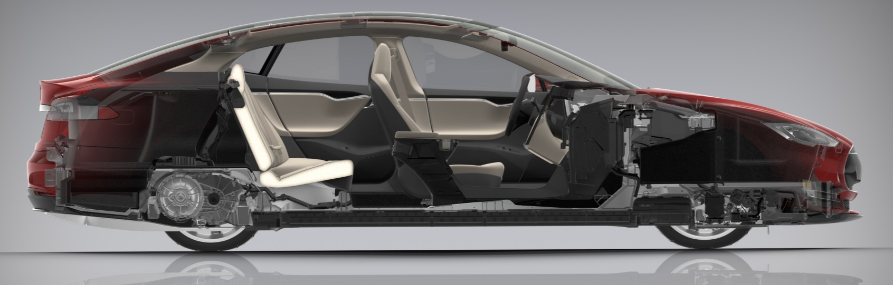
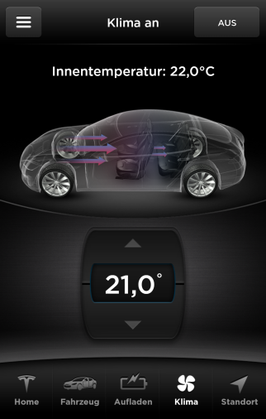
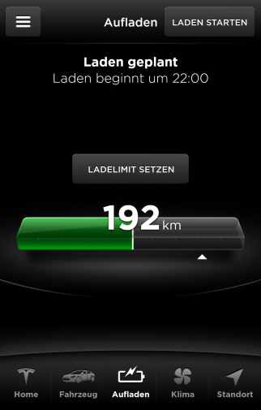

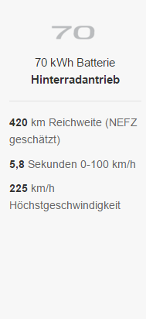
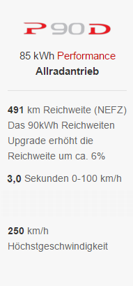
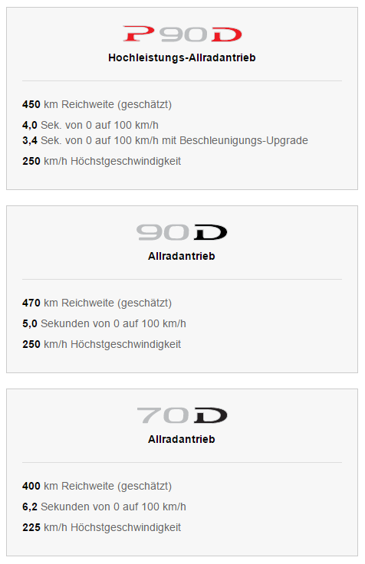
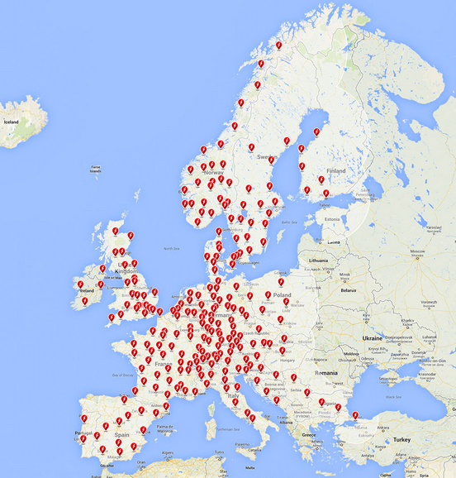
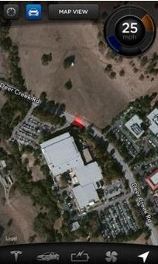
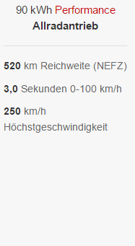
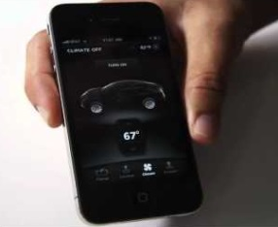
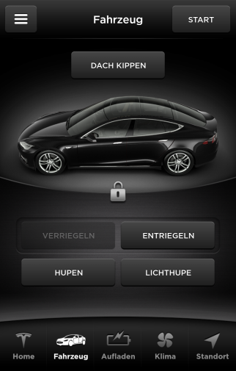
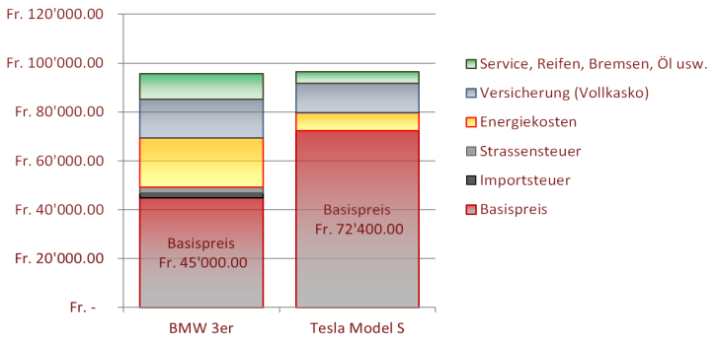
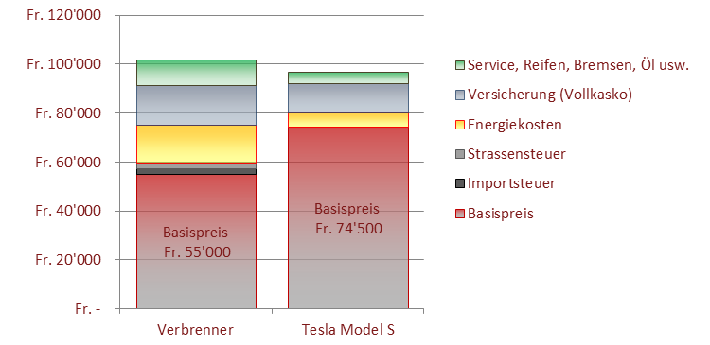
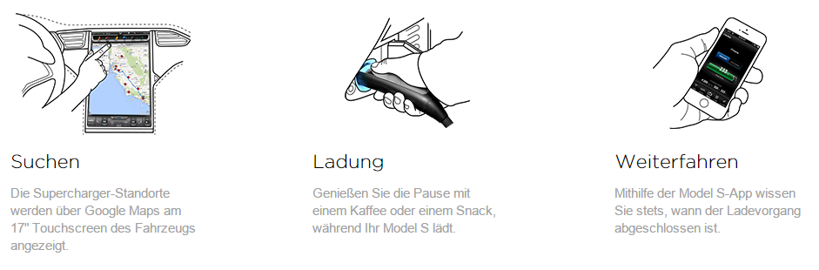
Tesla Model S Praxis-Infos für Europa
Zusammengestellt von Tesla Fahrern
Stand: Januar 2016
Version 1.6
CH Edition
(alle Angaben ohne Gewähr)
Model S
Model X
Superchargers
…
Basismodell mit Grundausstattung
Topmodell mit Vollausstattung
CHF 74’500
CHF 139’500
Kosten
Die Gesamtkosten bei einem Abschreibungszeitraum von 8 Jahren sind vergleichbar mit Benzinern aus der oberen Mittelklasse
*
*
8 | Jahre
20000 | km pro Jahr
1.40 | Fr. pro liter
7 | liter pro 100km
0.17 | Fr. pro kWh
23 | kWh pro 100km
Benziner Tesla Model S
Mobile App

Slide 2
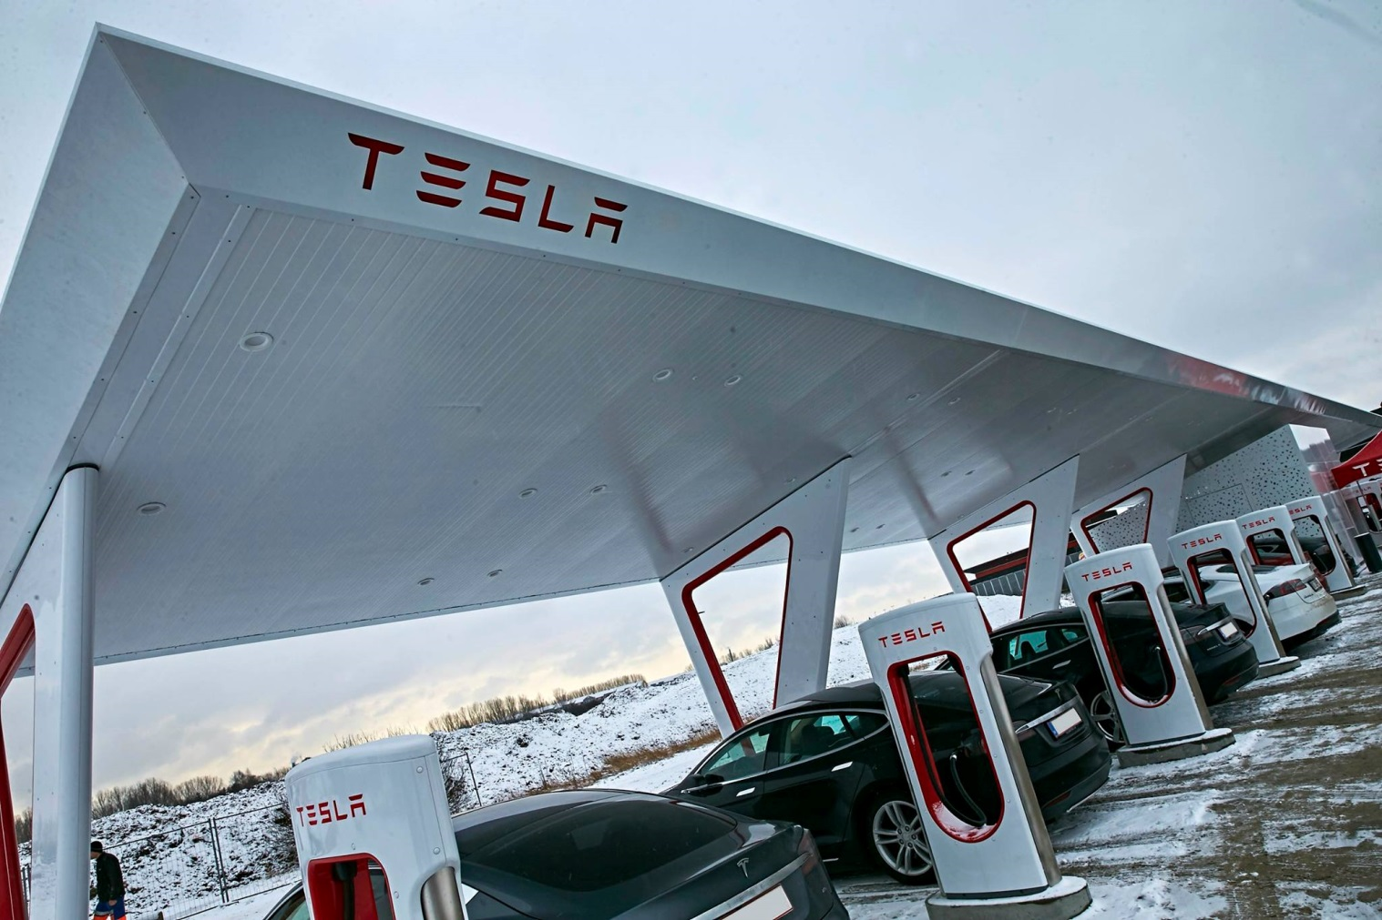
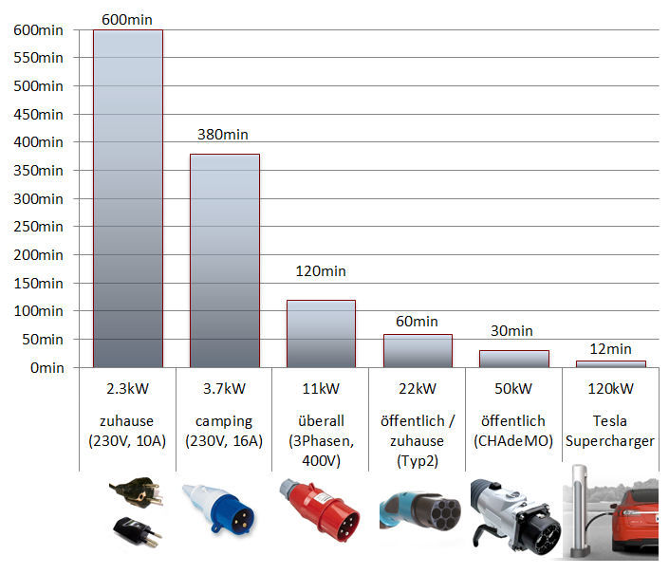
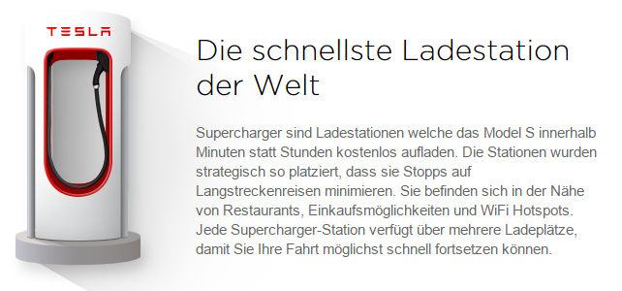

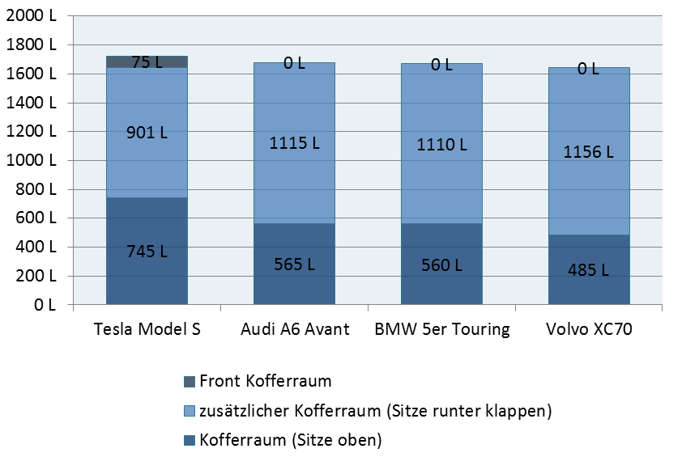

Supercharger
Aufladen
Wie lange dauert es,
100km Reichweite zu laden?
 | T13 / Schuko | Caravan | CEE16 | Typ 2 | Chademo | Supercharger
Installation | Überall vorhanden | 400 - 1500 CHF | 500 - 1500 CHF | 1500 - 6000 CHF | über 20’000 CHF | (im Auto-Kaufpreis inklusive)
Strombezug | pro kWh | pro kWh | pro kWh | oft gratis oder Parkgebühr |  | Flatrate (im Auto-Kaufpreis inklusive)
Konstruktion
Kofferraum
Bilder: Copyright behaftet! (siehe entsprechende Quellen)
Handout:
Tesla Forum – Essentials ➔
Die Diskussion zu diesem Handout: http://goo.gl/Syg41N → Es kann von da auch frei herunter geladen werden.
Quellen der Daten und Bilder: www.teslamotors.com www.tff-forum.de www.teslamotorsclub.com www.goingelectric.de www.e-driver.net

